Slide 1
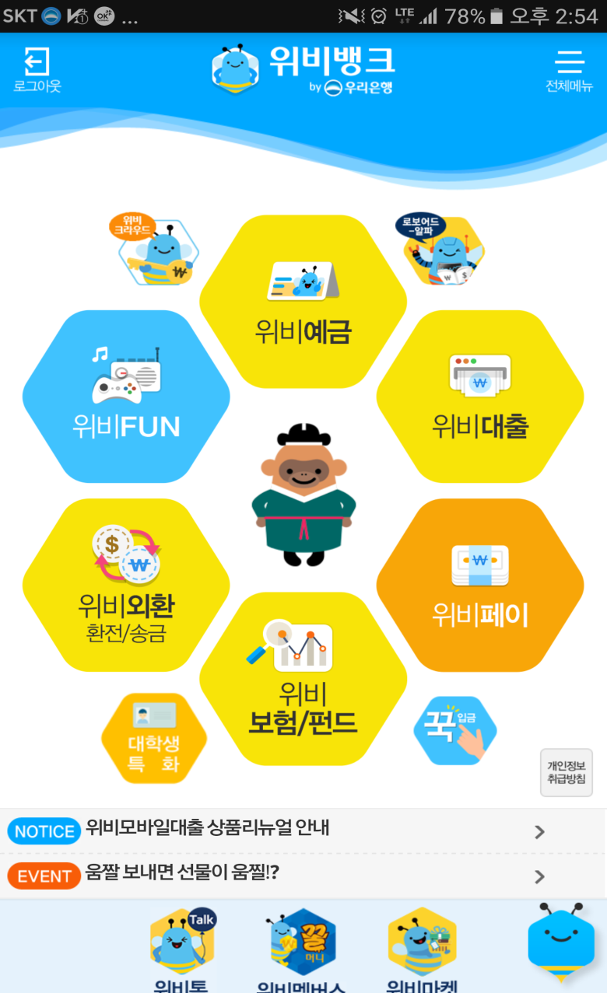

ID카드 발급신청 안내(학생용)
2017. 01. 02
스마트금융부

Slide 2
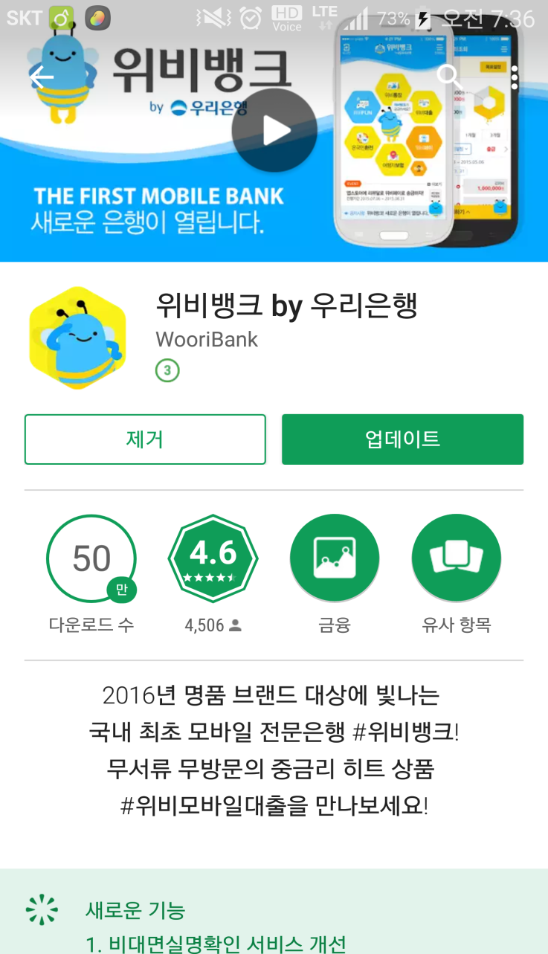

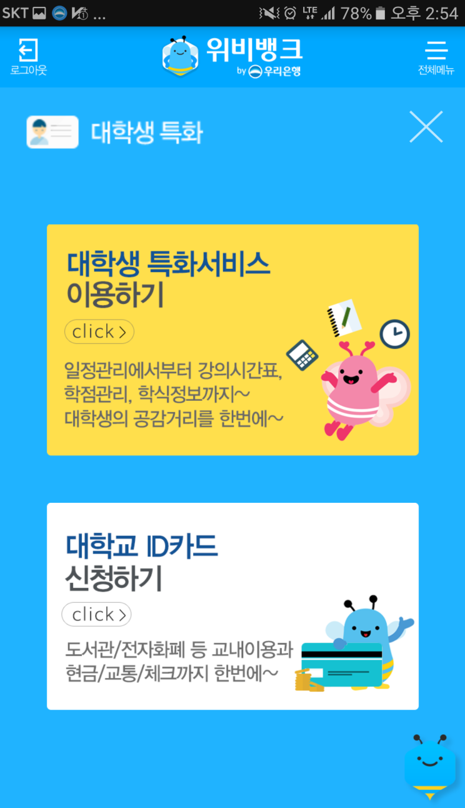
위비뱅크 ID카드 신청 절차 - ① 위비뱅크 시작
- Play 스토어에서 위비뱅크 앱 다운로드 받고 대학생특화 메뉴 버튼을 클릭
- 화면이동 후 대학교 ID카드 신청하기 클릭하면 본격적인 신청시작

Slide 3
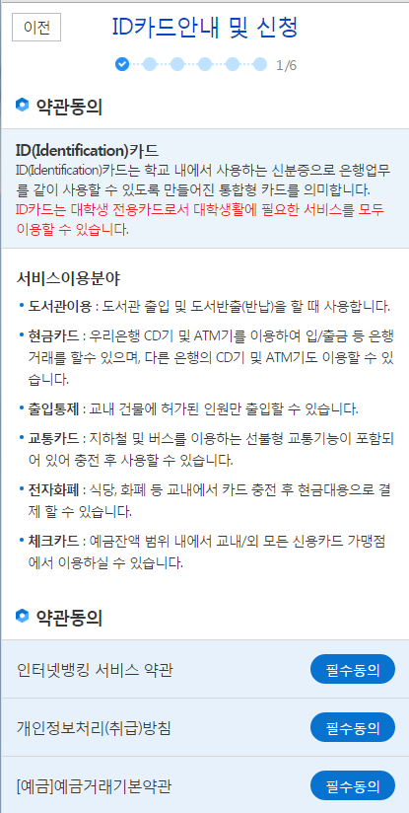
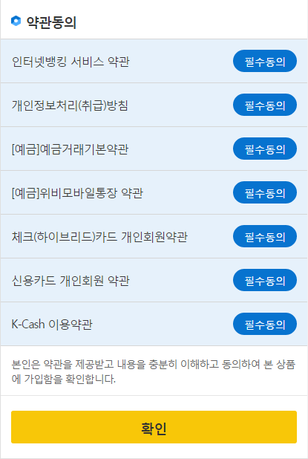
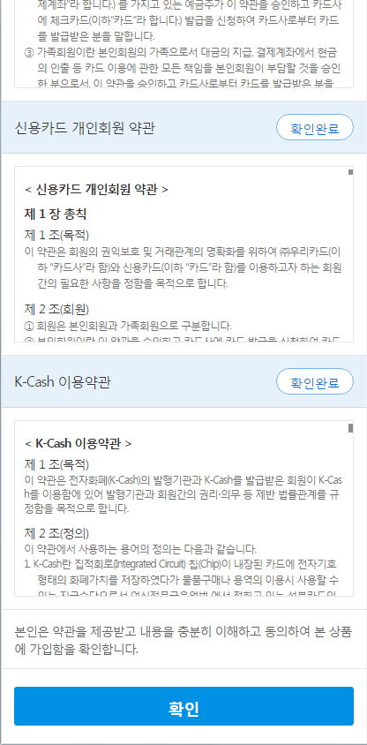

위비뱅크 ID카드 신청 절차 - ② 약관동의
- ID카드 설명 아래 약관동의 옆 전체펼치기 → 확인 버튼 선택하면 다음으로 이동

Slide 4
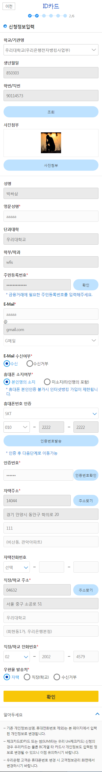
위비뱅크 ID카드 신청 절차 – ③ 신청정보 입력
1.학교선택, 생년월일, 학번 입력 후
조회버튼 클릭하 세요
2. 학교에서 보낸 학적자료(성명,
단과대학, 학부/학과)가 자동으로
셋팅됩니다.
반드시 사진파일 200kb 이하로 업로드하세요.
학교에서 보내온 학생정보
확인 가능합니다.
2. 영문성명 필수 추가 입력

Slide 5
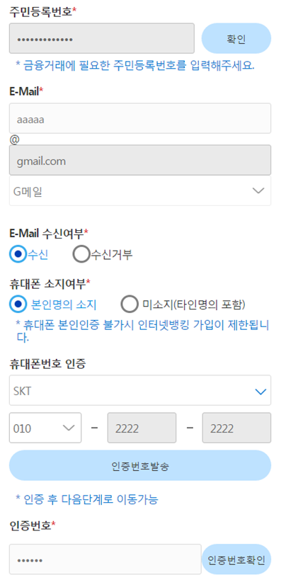
위비뱅크 ID카드 신청 절차 – ③ 신청정보 입력 (계속)
1.금융거래를 위한 주민등록번호 입력 후
확인 클릭 후 다음 정보 입력 가능
1. 이메일 주소 입력 및 수신여부 선택
2. 휴대폰 본인명의 소지 여부 선택
휴대폰번호 본인인증 필수
- 인증 불가시 인터넷뱅킹 가입제한
☞ 본인명의 휴대폰 없을시 미소지 선택
3. 인증번호 발송 후 하단에 인증번호
입력 후 인증번호 확인 클릭

Slide 6
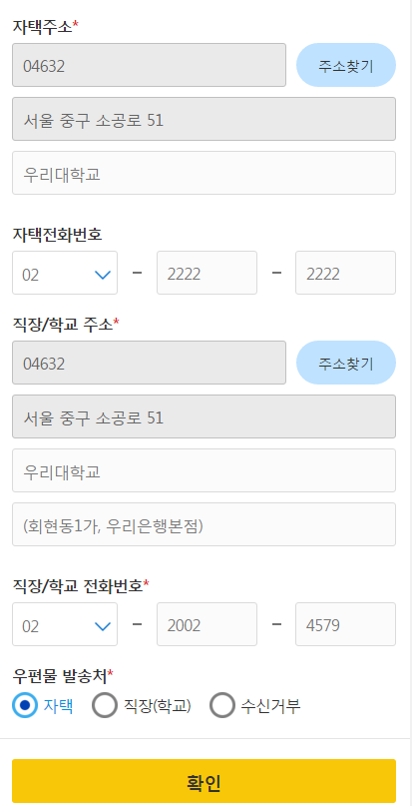
위비뱅크 ID카드 신청 절차 – ③ 신청정보 입력 (계속)
1. 모든 입력사항 필수 ( 자택전화 제외 )
- 본인 휴대폰 미인증시 자택전화 필수
2. 직장/학교 주소 및 전화번호
학교 정보로 자동 입력
3. 필수 정보 입력 후 확인 버튼 클릭

Slide 7
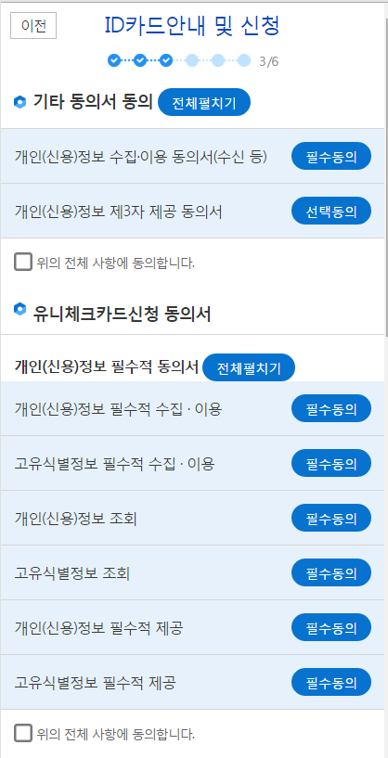
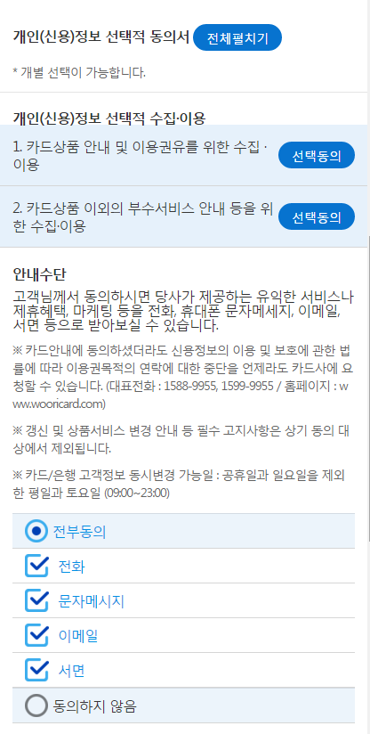
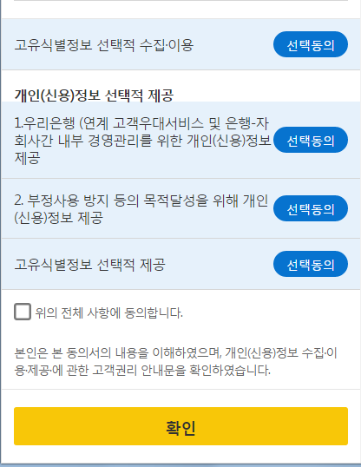
위비뱅크 ID카드 신청 절차 - ④ 동의서 선택
- 기타 동의서 동의 옆 전체펼치기 버튼을 아래 (개별 동의 가능)
- 유니체크카드 신청 동의서 (필수적/선택적) 전체펼치기 → 전체사항 동의 선택
(개별 동의 가능) 후 확인 버튼 선택하면 다음으로 이동

Slide 8
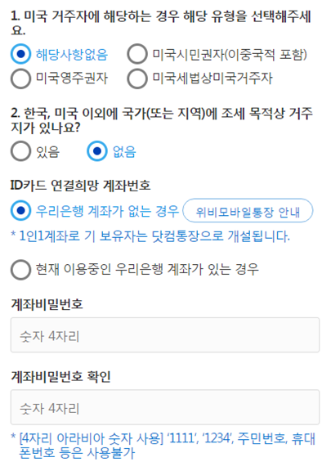
위비뱅크 ID카드 신청 절차 - ⑤ 상품(서비스) 가입(계속)
1. 두가지 질문 사항에 대한 기본 값
미국거주자 - 해당사항 없음
한국,미국 이외의 국가에 조세 목적상
거주지 여부 – 없음
2. 미국 거주자에 해당될 경우
☞ 생년월일,전화번호,영문성명 - 필수
1. 계좌가 없는 경우 선택 시
① 위비모바일통장 개설② ID카드
③ 보안카드 일괄 발급
(아래 신규 계좌 비밀번호 설정)
2. 위비모바일통장 안내에서 혜택확인
※ 대학생 전용상품 추가 예정

Slide 9
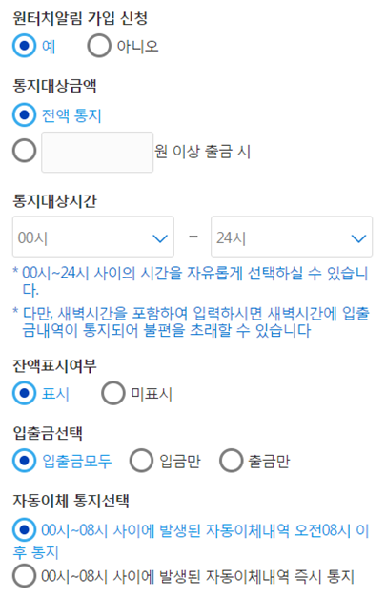
위비뱅크 ID카드 신청 절차 - ⑤ 상품(서비스) 가입(계속)
1. 원터치알림 가입신청
입출금내역을 PUSH로 알림
2. 통지대상 금액 선택
3. 통지대상시간 선택
- 전자금융 제신고 및 변경은 불가
4. PUSH에 잔액표시여부 선택
5. 통지대상 선택
- 입출금모두, 입금만, 출금만
6. 자동이체 통지선택
- 새벽시간 PUSH 방지

Slide 10
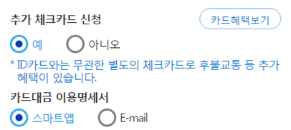
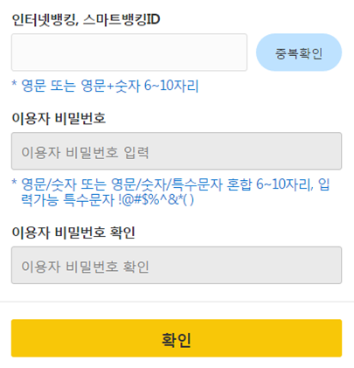
위비뱅크 ID카드 신청 절차 - ⑤ 상품(서비스) 가입(계속)
추카체크카드 선택
다양한 추가 혜택이 있는
썸(SUM)타는 우리 Uni체크카드
1. 인터넷/스마트뱅킹 신청
인터넷 /스마트뱅킹 ID 입력후 중복확인
2. 이용자 비밀번호 필수입력
3. 인터넷뱅킹 기가입자 :
- 본인 ID호출 됨
- 비밀번호 입력없이 확인 버튼
- 전자금융 제신고 및 변경은 불가
4. 확인버튼 클릭 후
상품서비스 안내 위한 개인(신용)정보
수집∙이용 동의서(계좌신규/미징구자)
선택 동의 안내

Slide 11
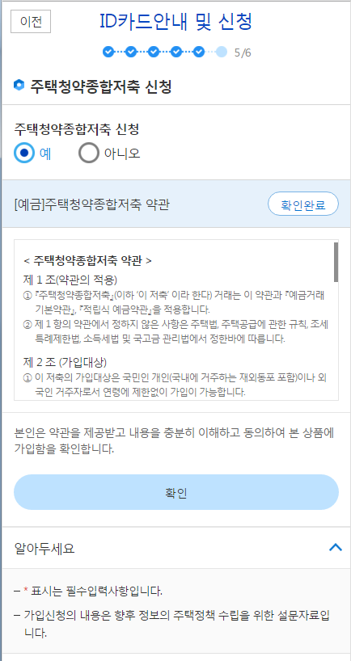
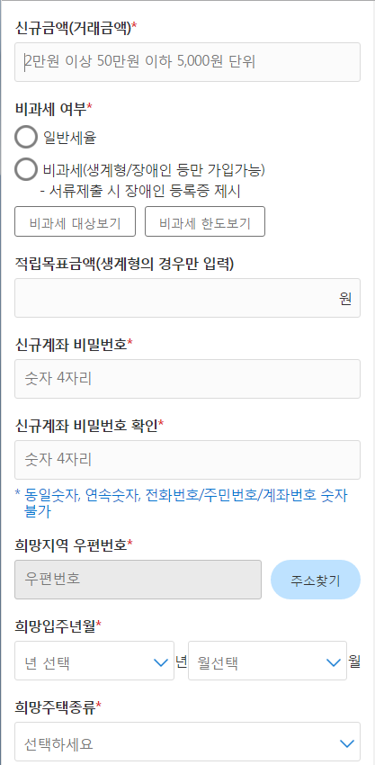
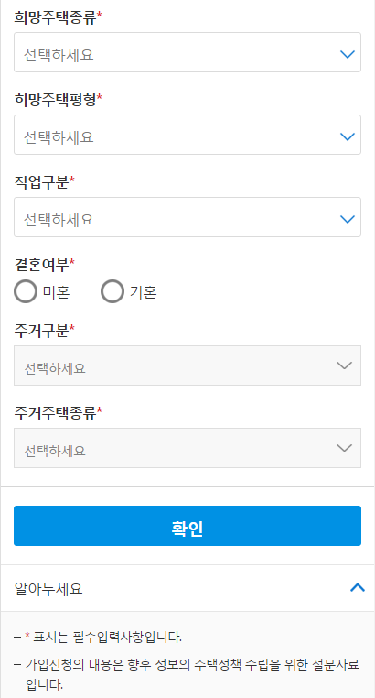
위비뱅크 ID카드 신청 절차 –⑤ 상품(서비스) 가입(계속)
WINS필요정보 아니기
때문에 제외 예정.
- 지금까지의 입력내용이 저장되고 주택청약종합저축을 가입하고자 하는 경우
“예”를 클릭하고 원하지 않을 경우 “아니오”를 선택 후 확인버튼 클릭 진행
(신청에 “예”선택한 경우에만 주택청약 종합저축 약관 보여주고 진행됨)
- 가입하고 제출할 신청서 소지하고 영업점 방문시 입금할 금액 지참

Slide 12
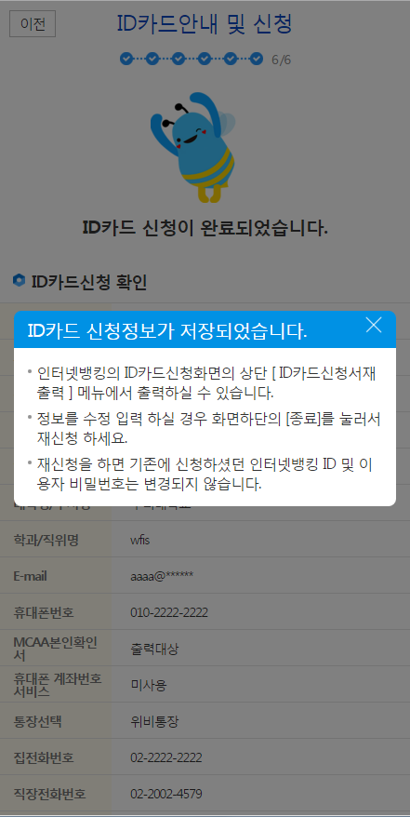
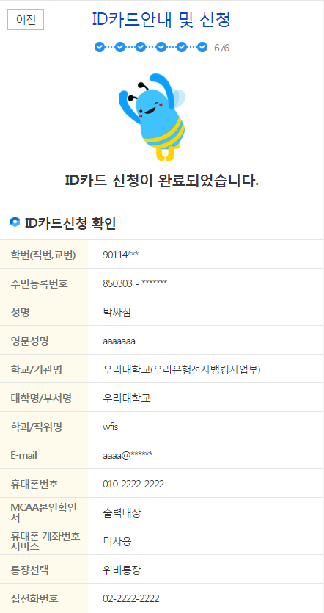
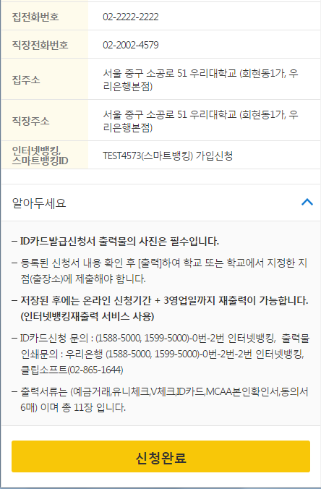
위비뱅크 ID카드 신청 절차 – ⑥ 신청완료
- “ID카드 신청정보가 저장되었습니다.”는 메시지 확인 후 신청완료 클릭
우리은행 홈페이지 퀵메뉴 → 대학교 ID카드 → ID카드 신청서 출력
(전체서비스 → 고객광장→ 금융서비스 → ID카드 → ID카드신청서출력)
- 출력서류 안내 확인 후 온라인신청기간 + 3영업일 이내 출력 가능

Slide 13

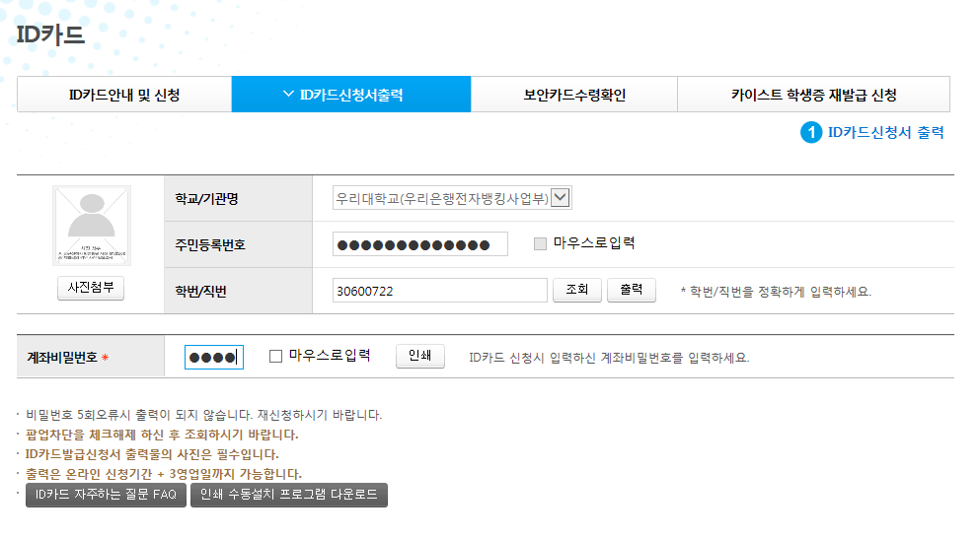
위비뱅크 ID카드 신청 절차 – ⑦ 신청서 출력
- 우리은행 홈페이지 퀵메뉴 대학교 ID카드 → ID카드 신청서 출력 → 필요정보 입력
(학교선택, 주민등록번호, 학번 조회) → 출력버튼 클릭 → 계좌비밀번호 입력후 인쇄
- ID카드 신청서 첨부될 학생증 사진 업로드 (200KB이내)

